Slide 1
第三章 用SQL操作数据
理想IT软件教育基地
版权所有：郑成

Slide 2
本章任务
任务1：使用INSERT语句添加数据记录
任务2：修改数据表中的数据记录
任务3：使用MySQL的事务对转账错误进行处理

Slide 3
本章目标
学完本次课程后，你能够：
了解MySQL中的运算符
会使用MySQL语句添加数据
会使用MySQL语句修改数据
会使用MySQL语句删除数据
掌握MySQL的事务处理方法
理解MySQL的ACID原则
了解MySQL事务处理的应用场景

Slide 4
SQL中的运算符3-1
运算符
一种符号，它是用来进行列间或者变量之间的比较和数学运算的
包括算术运算符、赋值运算符、比较运算符、逻辑运算符
算术运算符
运算符 | 说 明
+ | 加运算，求两个数或表达式相加的和，如6+8
- | 减运算，求两个数或表达式相减的差
* | 乘运算，求两个数或表达式相乘的积
/ | 除运算，求两个数或表达式相除的商，如5/3的值为1
% | 取模运算，求两个数或表达式相除的余数，如：5%3的值为2

Slide 5
SQL中的运算符3-2
赋值运算符
运算符 | 说 明
= | 把一个数或变量或表达式赋值给另一变量，如：Name='王华'
逻辑运算符
运算符 | 说 明
AND | 当且仅当两个布尔表达式都为true时，返回TRUE。
OR | 当且仅当两个布尔表达式都为false，返回FALSE。
NOT | 布尔表达式的值取反

Slide 6
SQL中的运算符3-3
比较运算符
运算符 | 说 明
= | 等于，例如：age=23
> | 大于，例如：price>100
< | 小于
<> | 不等于
>= | 大于等于
<= | 小于等于
!= | 不等于（非SQL-92标准 ）

Slide 7
数据库数据管理
数据库意义
数据存储
数据管理
管理数据库数据方法
通过SQLyog等管理工具管理数据库数据
通过DML语句管理数据库数据

Slide 8
DML语言
DML（数据操作语言）
用于操作数据库对象中所包含的数据
包括
INSERT ( 添加数据语句 )
UPDATE ( 更新数据语句 )
DELETE ( 删除数据语句 )

Slide 9
添加数据
INSERT命令
语法：
注意：
字段或值之间用英文逗号隔开。
字段1, 字段2…该部分可省略，如果省略，添加的值必须与表结构数据列顺序，数量和类型相匹配。
可同时插入多条数据，values 后用英文逗号隔开。
为自动编码插入值时，可以省略，如果指定插入，可以使用null和deafult来插入。
INSERT INTO 表名 [ ( 字段1, 字段2, 字段3, … ) ] VALUES ( '值1', '值2', '值3', …)

Slide 10
课堂演示
需求说明
使用INSERT语句给数据表student添加数据
学号 | 姓名 | 性别 | 年级 | 手机号 | 地址 | 邮箱 | 身份证
1011 | 郭靖 | 男 | 1 | 13500000001 | 北京海淀区中关村 | guojing@bdqn.cn | 450323198612111000
1012 | 李文才 | 男 | 2 | 13500000002 | 河南洛阳 | liwencai@bdqn.cn | 450323198112311000
1013 | 李梅 | 女 | 3 | 13500000015 | 上海卢湾区 | limei@bdqn.cn | 450323198612311000

Slide 11
课堂练习
需求说明：
使用INSERT为课程表subject添加数据，要求一次添加多条记录。
数据如下
课程编号 | 课程名称 | 学时 | 年级编号
1 | Java基础 | 120 | 1
2 | Html网页设计 | 60 | 1
3 | Css样式 | 60 | 2
4 | Mysql数据库 | 130 | 2

Slide 12
Insert…select方式
插入多条记录还有另外一种方式，就是insert…select方式，将一个查询的结果插入到表中，也可以进行数据的备份。
语法：
注意：
使用这种方式，其实是利用SELECT语句生成一张临时结果表，然后将临时表中的数据插入到数据表中。
查询出来的列，必须和insert指定的列数量和类型要一致。
要插入的表必须存在。
INSERT INTO 表名 [ ( 字段1, 字段2, 字段3, … ) ] SELECT…

Slide 13
Create…select方式
前面使用insert…select方式，必须首先创建一张表，然后在将数据插入到表中。在mysql中还有另外一种方式，直接根据查询的结果来创建一张表。就是使用create…select方式。
语法：
注意：
使用这种方式，利用SELECT语句生成一张临时结果表，然后将临时表中的数据生成一张新的表。
要插入的表必须不存在。
CREATE TABLE [IF NOT EXISTS] 表名 [(字段创建)] SELECT…

Slide 14
课堂演示
需求说明
使用INSERT…SELECT方式语句给数据表grade添加数据
数据列 GradeName 如下：
理想一班、理想二班、理想三班、理想四班

Slide 15
修改数据
UPDATE命令
语法：
注意：
column_name 为要更改的数据列
value 为、具体值、表达式或者嵌套的SELECT结果修改后的数据，可以为变量
condition为筛选条件，如不指定则修改该表的所有列数据
UPDATE 表名 SET column_name = value [ , column_name2 = value2, …. ]
[ WHERE condition ];

Slide 16
WHERE条件子句
简单理解为
有条件地从表中筛选数据
WHERE中的运算符
运算符 | 含义 | 范例 | 结果
= | 等于 | 5=6 | false
<> 或 != | 不等于 | 5!=6 | true
> | 大于 | 5>6 | false
< | 小于 | 5<6 | true
>= | 大于等于 | 5>=6 | false
<= | 小于等于 | 5<=6 | true
BETWEEN | 在某个范围之间 | BETWEEN 5 AND 10 | -
AND | 并且 | 5>1 AND 1>2 | false
OR | 或 | 5>1 OR 1>2 | true

Slide 17
课堂演示
需求说明
使用UPDATE语句修改数据
将student数据表中数据列学号StudentNo为1013的学生的邮箱修改为student1013@163.com及密码LoginPwd改为000000

Slide 18
课堂练习
需求说明：
将数据表subject中ClassHour大于110且GradeID为1的课时都减少10

Slide 19
删除数据2-1
DELETE命令
语法：
注意：
condition为筛选条件，如不指定则删除该表的所有列数据
DELETE FROM 表名 [ WHERE condition ];

Slide 20
删除数据2-2
TRUNCATE命令
用于完全清空表数据,但表结构、索引、约束等不变
语法：
区别于DELETE命令
相同：
都能删除数据、不删除表结构，但TRUNCATE 速度更快
不同：
使用TRUNCATE TABLE重新设置AUTO_INCREMENT计数器
使用TRUNCATE TABLE不会对事务有影响
TRUNCATE [TABLE] table_name
Notes:
#delete和truncate的区别：
#1、delete是带条件的删除语句，truncate直接清空整张表。
#2、delete删除数据会显示受影响的行数，truncate不会。
#3、delete不会重置自动编号，truncate会重置自动编号。
#4、delete可以删除有外键引用的数据，truncate不可以清空有外键关联的表。
#5、delete删除的效率没有truncate高。

Slide 21
小结
什么是DML语句？
INSERT语句可以一次插入多条数据吗？
UPDATE语句可以同时修改多个数据列吗？
UPDATE语句和DELETE语句必须与WHERE条件语句配合使用吗？

Slide 22
为什么要使用事务
顾客王思聪在网上购买了一款商品，价格为5000.00元，采用网上银行转账的方式支付。
顾客王思聪银行卡的余额为10000.00元，且向卖家马云支付购买商品费用5000.00元，卖家马云的账号金额1000.00元
创建数据库shop和创建表account并插入2条数据
+-------+--------------+------+-----+---------+----------------+
| Field | Type | Null | Key | Default | Extra |
+-------+--------------+------+-----+---------+----------------+
| id | int(11) | NO | PRI | NULL | auto_increment |
| name | varchar(32) | NO | | NULL | |
| money | decimal(9,2) | NO | | NULL | |
+-------+--------------+------+-----+---------+----------------+
INSERT INTO `account` (`name`,`money`) VALUES ('王思聪',10000.00);
INSERT INTO `account` (`name`,`money`) VALUES ('马云',1000.00);

Slide 23
代码实现
王思聪向马上的账户转账，王思聪账户减少5000元，马云账户增加5000元，实现sql语句如下。
#实现王思聪向马云转账5000元
UPDATE account SET money = money - 5000 WHERE `name` = '王思聪';
UPDATE account SET money = money + 5000 WHERE `name` = '马云';
SELECT * FROM account;
通过以上代码我们可以发现，当王思聪账户余额不足时，马云的账户金额仍然会增加，这是不合理的。
由于我们在创建表时，限制了金额不允许为负数，所以导致王思聪金额不足时会会转账失败，那么应该如何解决这个问题呢？

Slide 24
MySQL的事务处理
事务就是将多条SQL语句放在同一批次内去执行，如果一个SQL语句出错，则该批次内的所有SQL都将被取消执行。这个就是事务，事务是数据库执行的最小单元。
MySQL事务处理只支持InnoDB和BDB数据表类型。

Slide 25
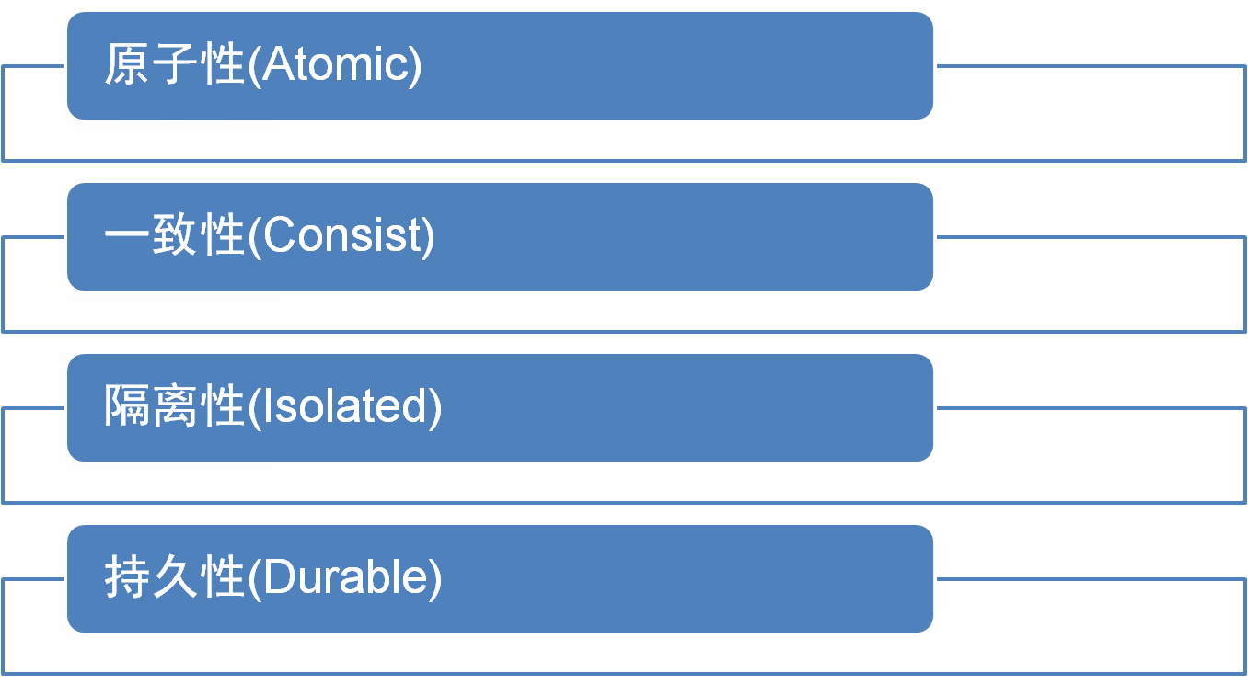
事务的ACID原则

Slide 26
MySQL的事务实现方法
SET AUTOCOMMIT
使用SET语句来改变自动提交模式
注意：
MySQL中默认是自动提交，使用事务时应先关闭自动提交。
SET AUTOCOMMIT = 0; # 关闭自动提交模式
SET AUTOCOMMIT = 1; # 开启自动提交模式

Slide 27
MySQL的事务实现方法
START TRANSACTION或者BEGIN
开始一个事务,标记事务的起始点
COMMIT
提交一个事务给数据库
ROLLBACK
将事务回滚，数据回到本次事务的初始状态
折返点
SAVEPOINT adqoo_1
ROLLBACK TO SAVEPOINT adqoo_1
Notes:
在没有开启事务（begin；）的InnoDB表中，autocommit 才生效。
对已经开启了事务的SQL语句，autocommit 参数不生效。

Slide 28
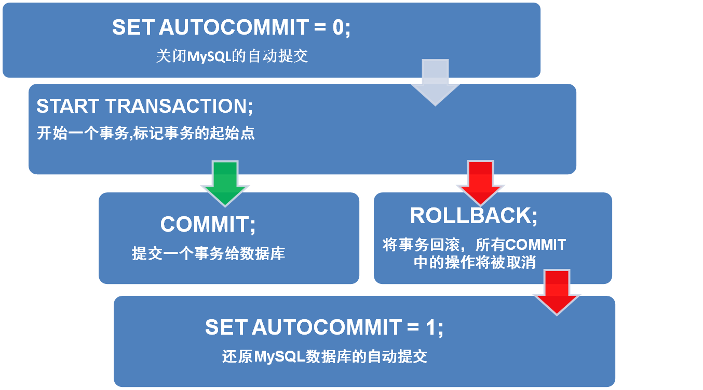
MySQL事务处理步骤

Slide 29
添加测试数据
测试数据库。
#添加一个账户表
CREATE TABLE account(
id INT UNSIGNED AUTO_INCREMENT PRIMARY KEY,
`name` VARCHAR(32) NOT NULL,
money DECIMAL(9,2) UNSIGNED NOT NULL DEFAULT 0
)
#插入测试数据
INSERT INTO account VALUES(1,'张三',1000),(2,'李四',1000);

Slide 30
事务的执行过程-1
回滚事务，提交关闭自动提交事务。
SET autocommit = 0; #关闭自动提交事务
#开启一个事务
START TRANSACTION;
#执行插入操作
INSERT INTO account VALUES(default,‘张三’,1000);
SELECT * FROM account; #显示事务提交之前的数据
ROLLBACK/COMMIT; #回滚或者提交操作
SELECT * FROM account; #显示事务提交之后的数据

Slide 31
事务的执行过程-2
回滚到指定位置，添加保存点。
START TRANSACTION; #开启一个事务
INSERT INTO account VALUES(1,‘张三’,1000); #执行第一次插入
SAVEPOINT s1; #添加保存点s1
INSERT INTO account VALUES(2,‘李四’,1000); #执行第二次插入
SELECT * FROM account; #显示事务提交之前的数据
ROLLBACK TO SAVEPOINT s1; #回滚到S1保存点
SELECT * FROM account; #显示事务提交之后的数据
COMMIT; #提交事务，发现第二次结果没有插入。

Slide 32
课堂练习
需求说明：
案例背景:银行的转账过程中，发生意外是在所难免。为了避免意外而造成不必要的损失，使用事务处理的方式进行处理
A账户现有余额1000元，向B账户（账户金额为200元 ）进行转账500元。可能由于某原因：
A账户在扣除转账金额时发生错误，使用事务回滚来返回到初始状态
A账户成功扣除转账金额后，B账户添加转账金额发生错误，使用事务回滚到初始状态
提示：先建数据表account，字段包括姓名(username)、余额（money），再分别利用事务处理以上两种情况
DELIMITER $$ #通过存储过程来实现事务封装
CREATE PROCEDURE `pro_zhuanzhang`()
BEGIN
DECLARE EXIT HANDLER FOR SQLEXCEPTION #异常捕获
BEGIN
ROLLBACK; #发生异常后回滚操作
SELECT '出错了...' msg;
END;
START TRANSACTION; #开启一个事务
UPDATE account SET money = money - 500 WHERE `name` = '张三';
UPDATE account SET money = money + 500 WHERE `name` = '李四';
COMMIT; #提交事务
END$$
DELIMITER ;

Slide 33
事务应该注意的问题
使用事务应注意的问题：
只有在执行多条增加、修改、删除语句时，我们才需要使用事务。查询不需要事务。
事务在操作时会将表进行加锁处理。当一个事务正在处理时，其他的事务必须等待。
事务处理应该尽量精简，如果需要时间太久的处理的业务，可以对数据库进行读写分离。

Slide 34
总结
什么是DML语句？
INSERT语句可以一次插入多条数据吗？
UPDATE语句可以同时修改多个数据列吗？
UPDATE语句和DELETE语句必须与WHERE条件语句配合使用吗？
MySQL数据库事务的ACID原则是什么？
如何关闭和开启MySQL的自动提交？
MySQL的事务处理实现流程是什么？

